Slide 1

José Ramón Martínez Batlle
GEOMORFOLOGÍA (GEO-114)
Tema 3. Meteorización y formas resultantes

Slide 2
ÍNDICE
Meteorización
Tipo de meteorización
  Física
  Biológica
  Química
Formas resultantes

Slide 3
meteorización
Respuesta de los materiales que estaban en equilibrio dentro de la litosfera a condiciones en o cerca de su contacto con la atmósfera, hidrosfera y, quizá todavía más importante, la biosfera (Reiche, 1950)
Conjunto de procesos que alteran los materiales próximos a la superficie; el resultado es una capa móvil de materiales derivada del sustrato (roca de origen), la cual es permeable al agua y los gases, que acoge los organismos vivos y que puede ser transportada por procesos geomorfológicos (Anderson y Anderson, 2011)

Slide 4
meteorización
Las rocas, al aflorar en superficie, tienen que buscar equilibrio con presiones de 1 atmósfera, temperaturas mucho menores y presencia de aire y agua (contacto litosfera-atmósfera)
Algunos procesos mecánicos de meteorización fragmentan las rocas
La actividad química altera los minerales
La acción biológica afecta a las rocas desintegrándolas tanto física como bioquímicamente.

Slide 5
meteorización
El resultado es la generación de una película superficial de alteración
Dado que esta película superficial (es como la epidermis del planeta) es muy importante para la humanidad, ha sido denominada como la «zona crítica» (Consejo Nacional de Investigación de EE.UU, 2001)

Slide 6
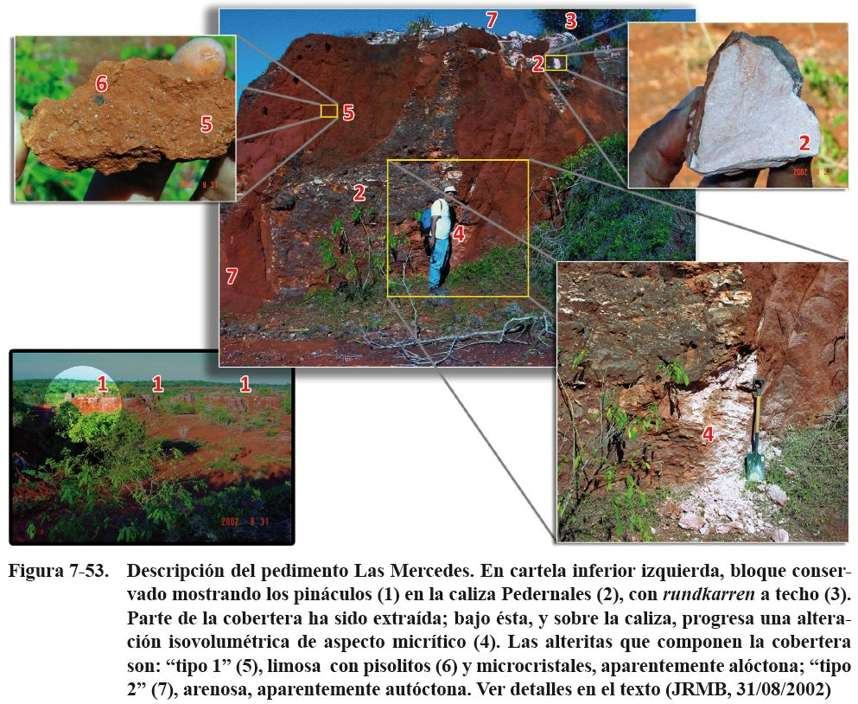

Slide 7
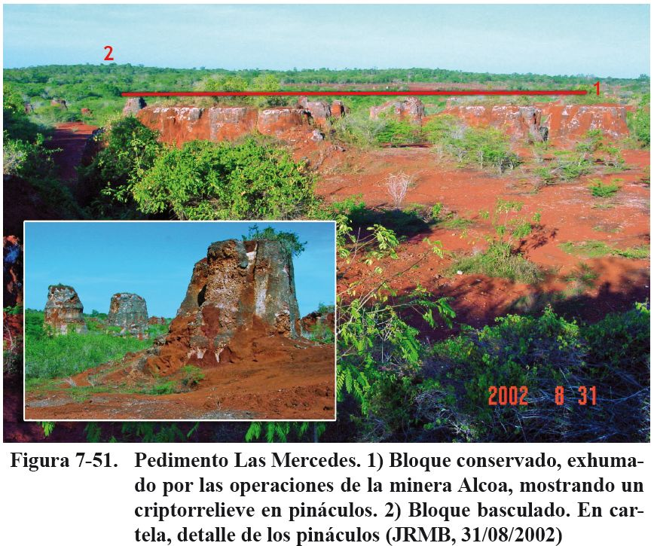

Slide 8
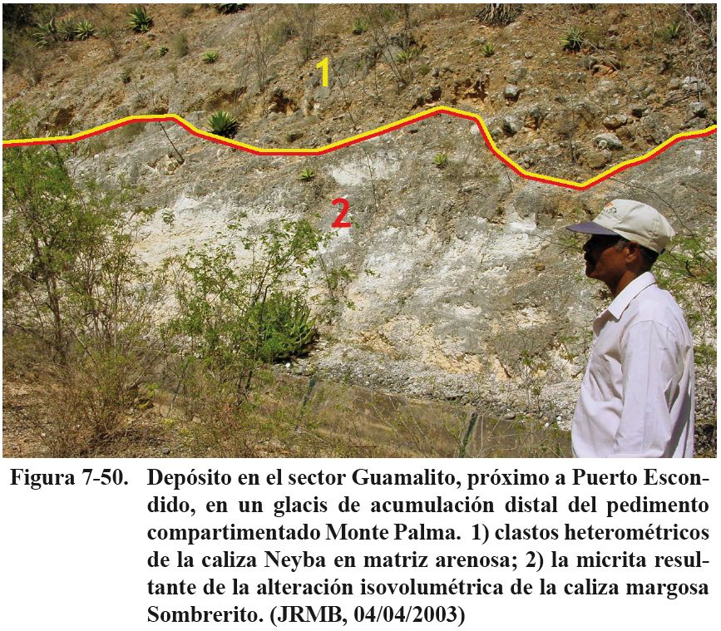

Slide 9
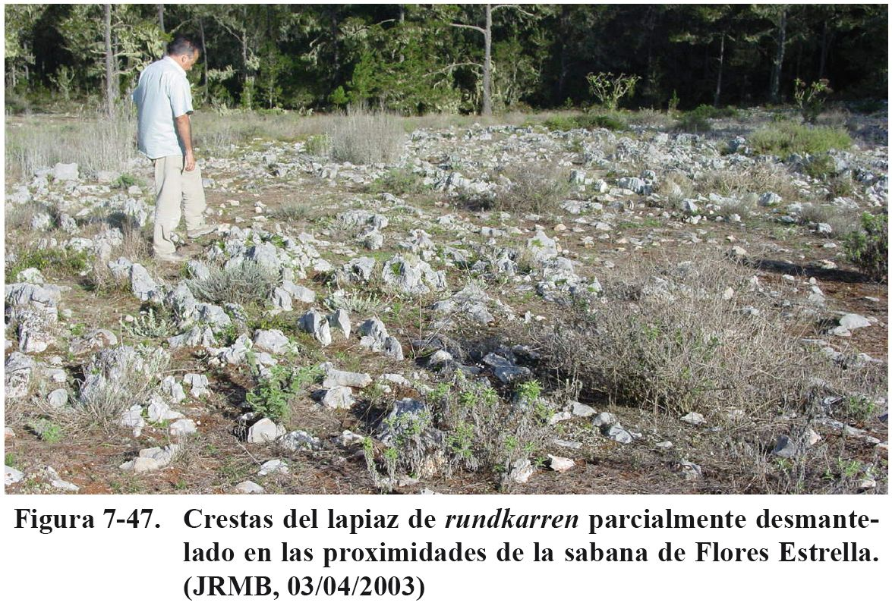

Slide 10
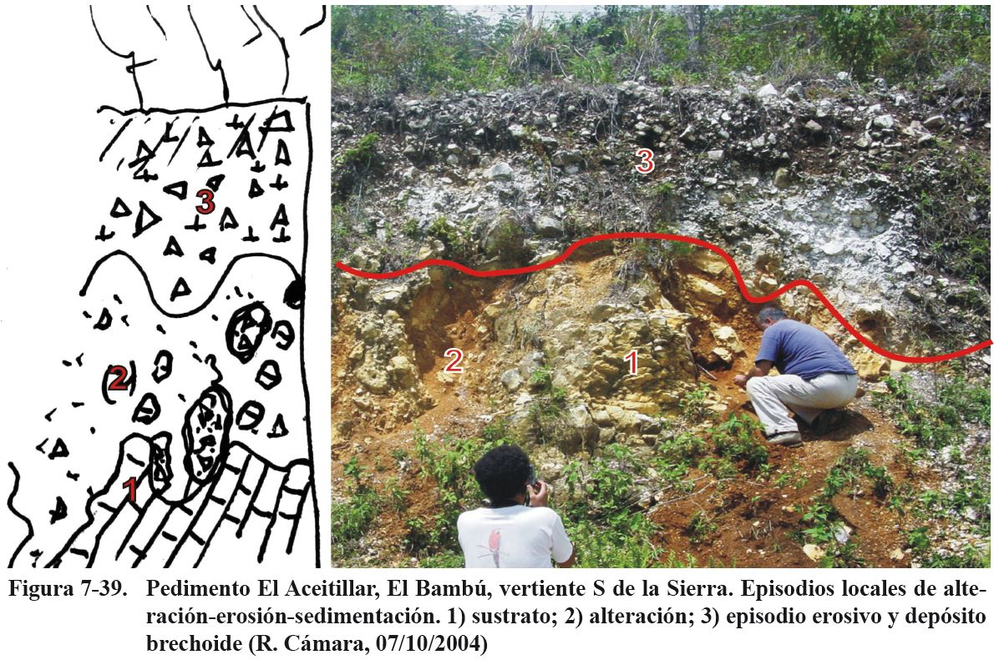

Slide 11
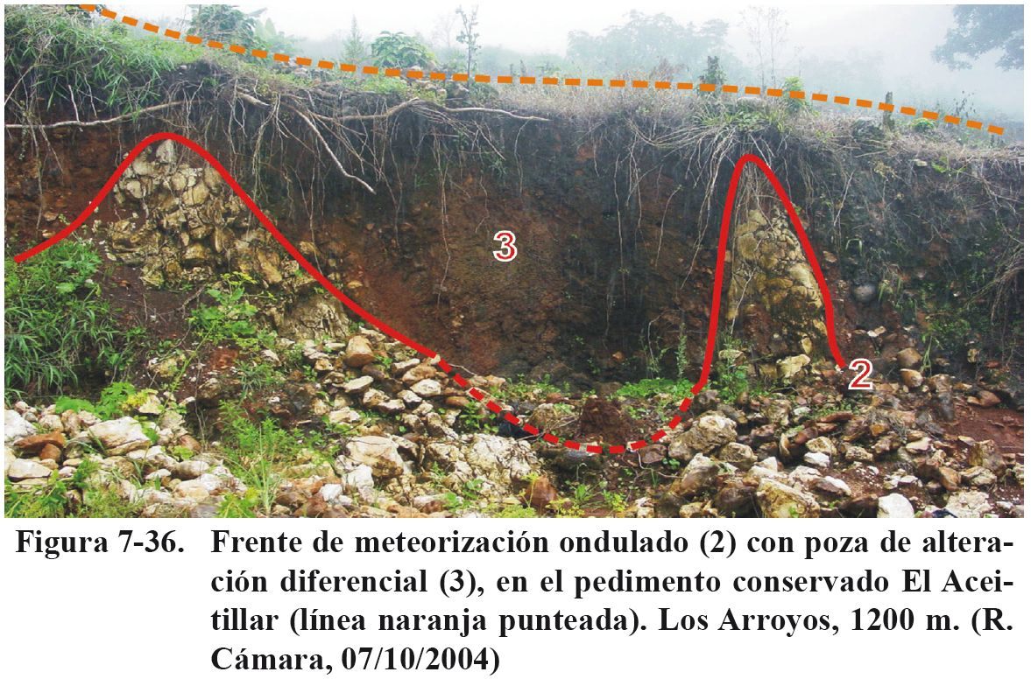

Slide 12
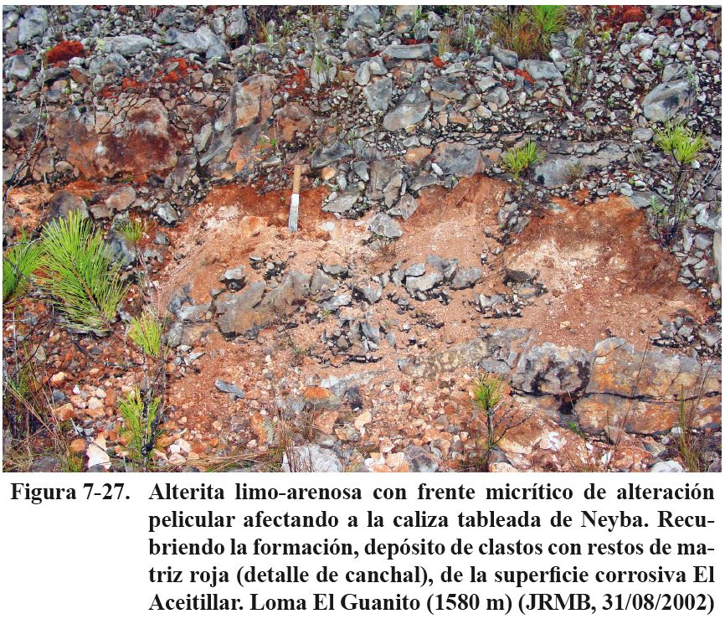

Slide 13
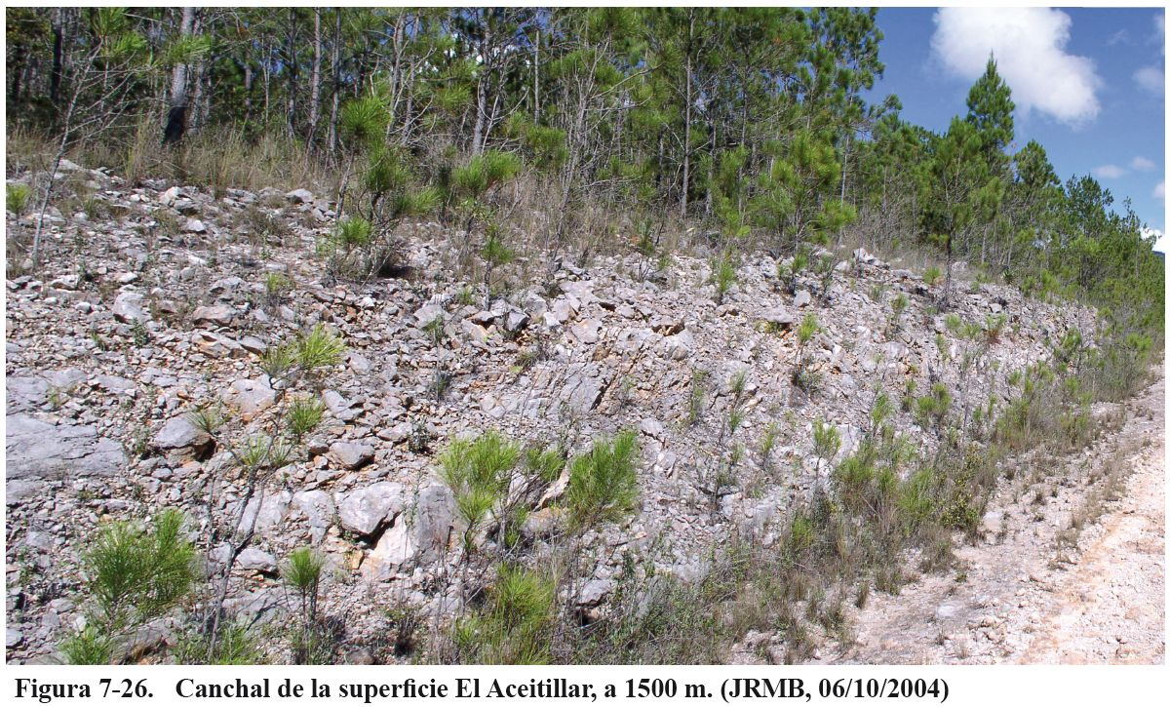

Slide 14
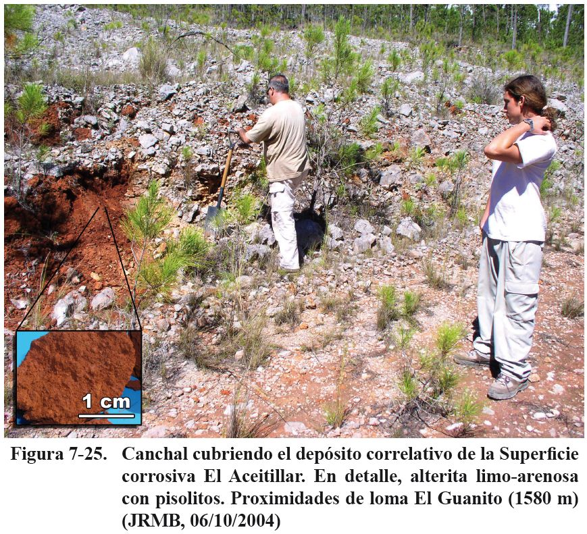

Slide 15
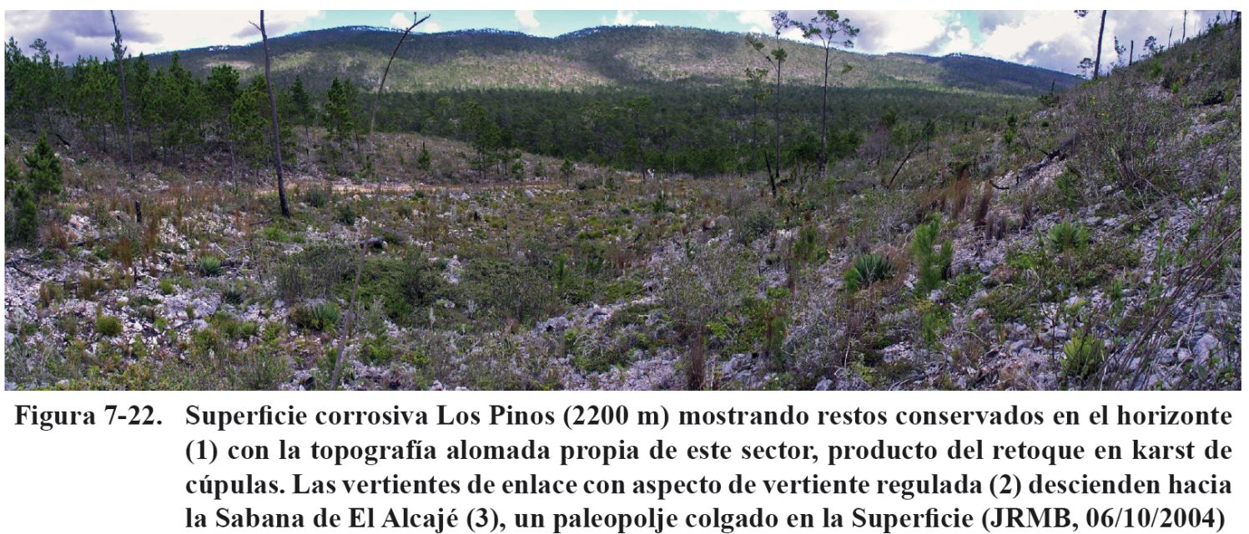

Slide 16
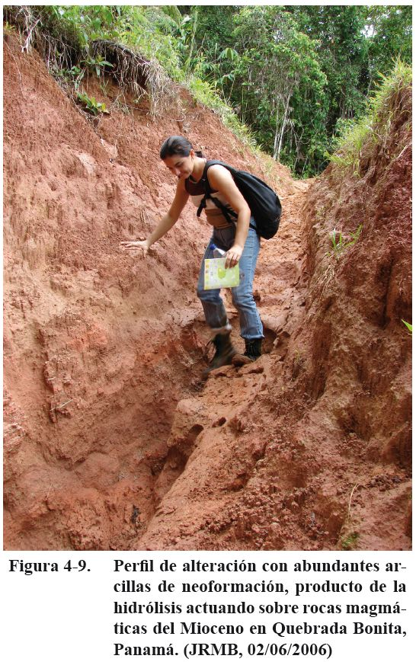

Slide 17
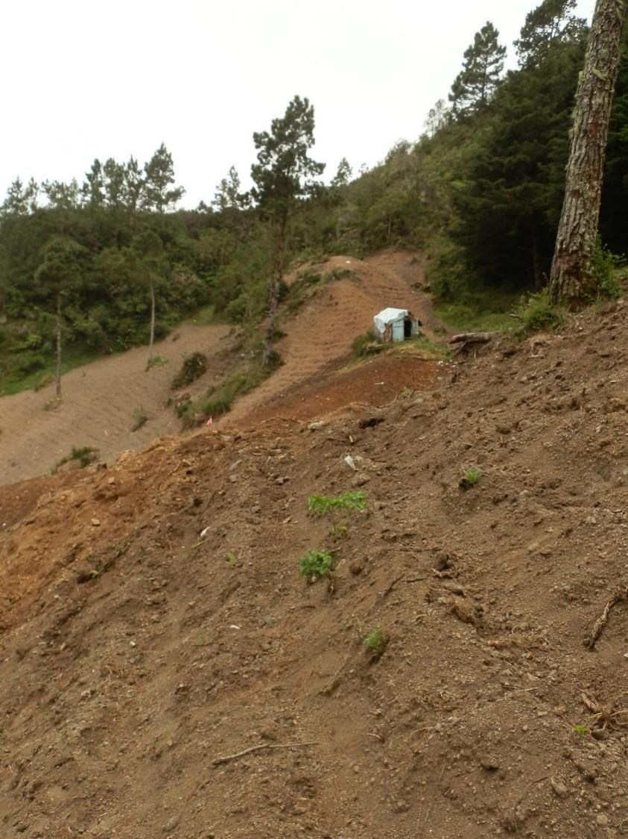

Slide 18
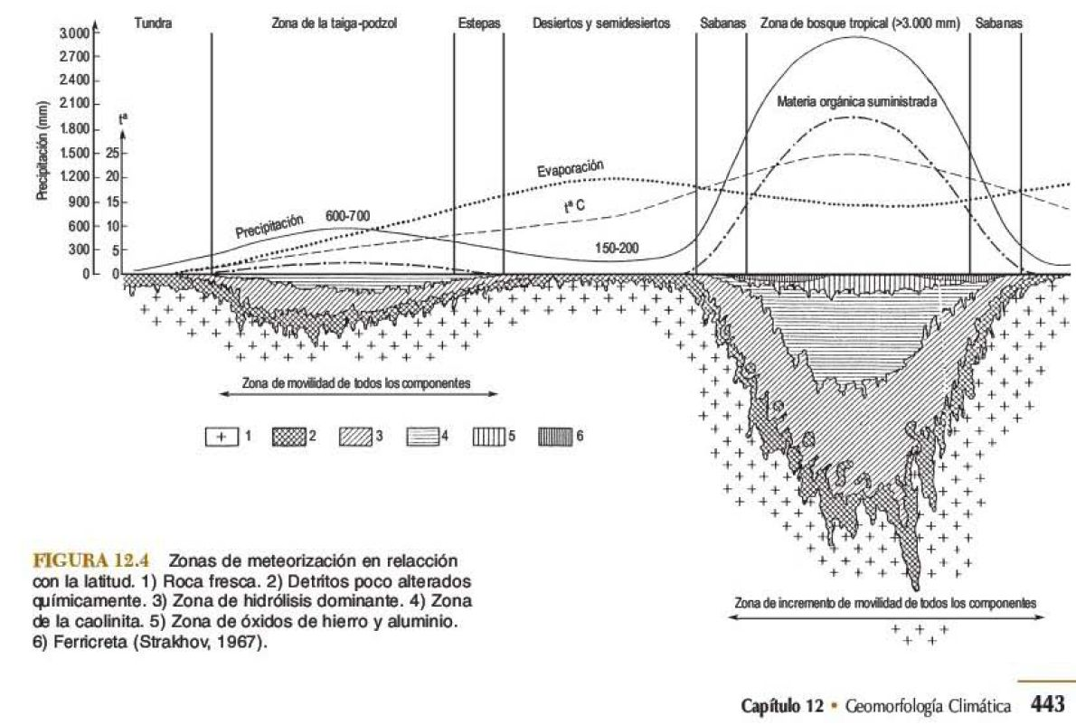

Slide 19
meteorización
«Zonación» de la meteorización:
  Los productos resultantes de la meteorización se reestructuran formando minerales y rocas de «neoformación» que, a veces, pueden ser indicadores paleoclimáticos
  La meteorización facilita la actuación de los procesos erosivos, ya que la carencia de la alteración debilita considerablemente la denudación
  En el desarrollo del karst es el principal agente de la generación de ese tipo de modelado

Slide 20
meteorización
«Zonación» de la meteorización:
  En los ambientes fríos y polares, el ciclo hielo/deshielo es el proceso fundamental. El agua no disuelve con tanta agresividad a bajas temperaturas (salvo en las rocas carbonatadas) y la actividad biológica es menor (los procesos son más físicos)
  En medios áridos, actúan los cambios térmicos e higroscópicos, por lo que predomina la meteorización física, aunque también existe la acción de la sal (físico-químico)

Slide 21
meteorización
«Zonación» de la meteorización:
  En los medios áridos la meteorización se manifiesta por la disgregación granular, la descamación y la fracturación de las rocas. Las pequeñas oquedades en las rocas son un resultado muy habitual
  En el trópico húmedo predomina la meteorización química con mucho lixiviado (mucha P, y pH de hasta 4 y 6). El agua hace de reactivo por excelencia. La presencia de densa vegetación, produce ácidos húmicos y fúlvicos que exportan cationes en forma de organo-metales.

Slide 22
meteorización
Meteorización mecánica o física
  Lajamiento (sheeting)
    Cuando los materiales han estado sometidos a mucho peso, la descompresión por pérdida de carga (en general, esto no ocurre súbitamente ni en la propia superficie), puede producir un diaclasado paralelo a la topografía que se denomina lajamiento
    Otros autores creen que se asocia a la acción conjunta de la termoclastia, meteorización química y relajamiento por pérdida de carga
    Puede ocurrir en distintos climas
    En las rocas no masivas, el diaclasado podría entrar por planos de fisibilidad de los que luego no queda evidencia. ¿?
    En granito, dos hipótesis: 1) intrusiones gnéisicas; 2) durante proceso de emplazamiento en roca caja

Slide 23
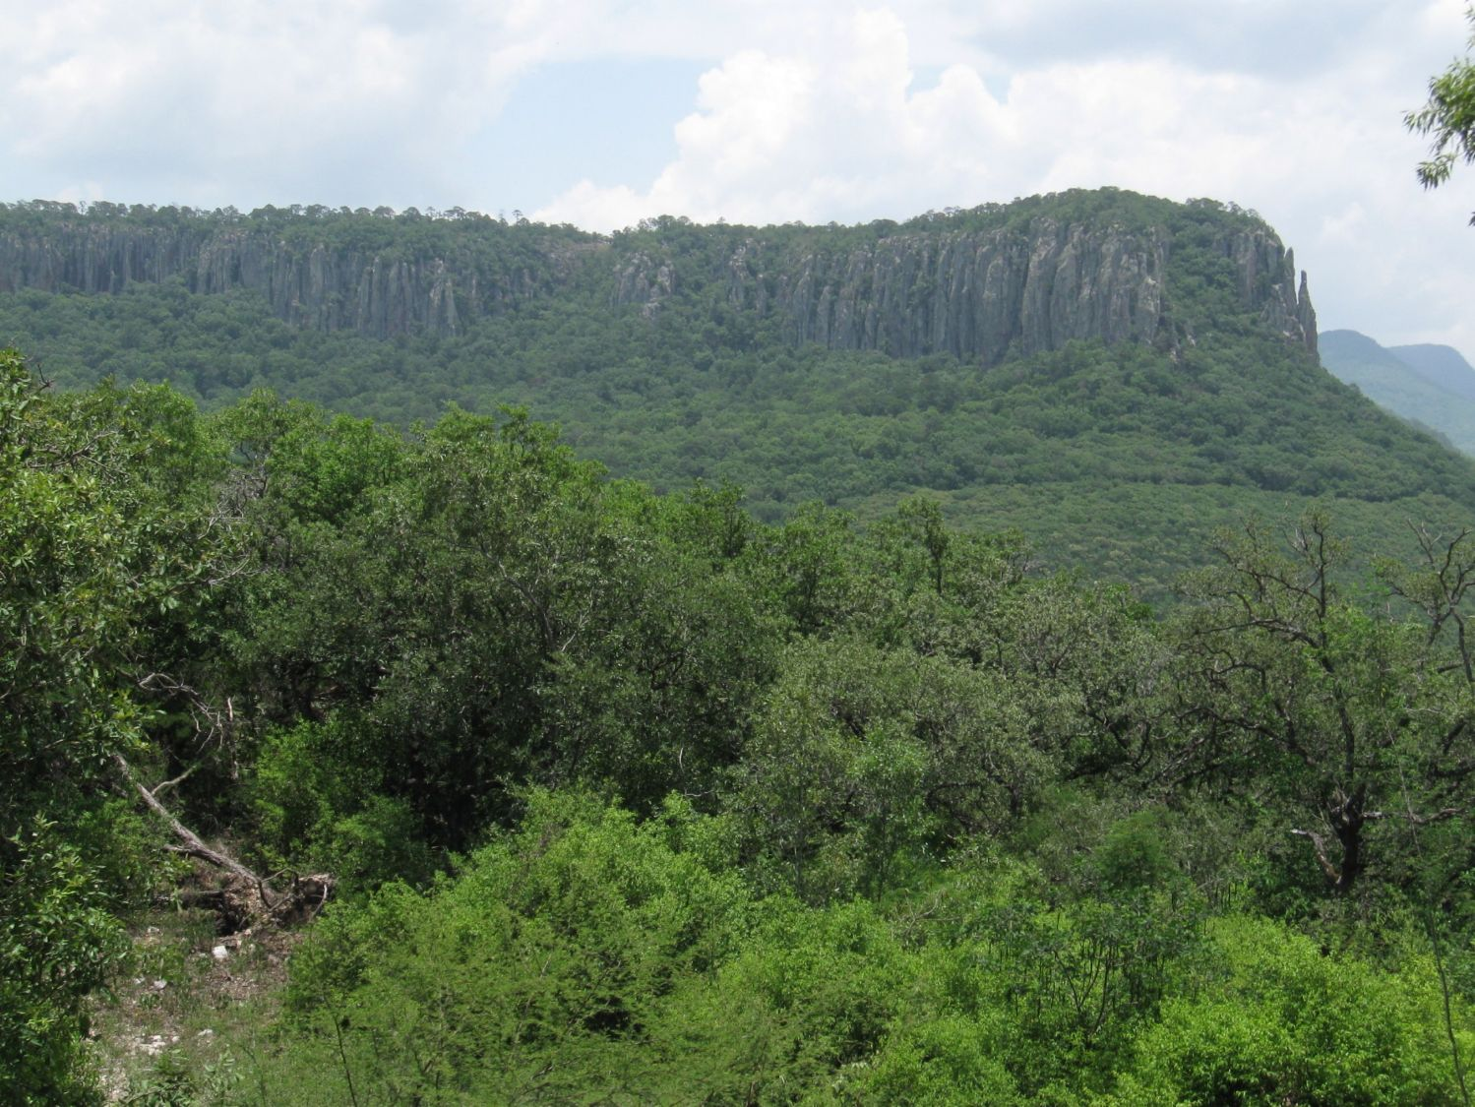

Slide 24
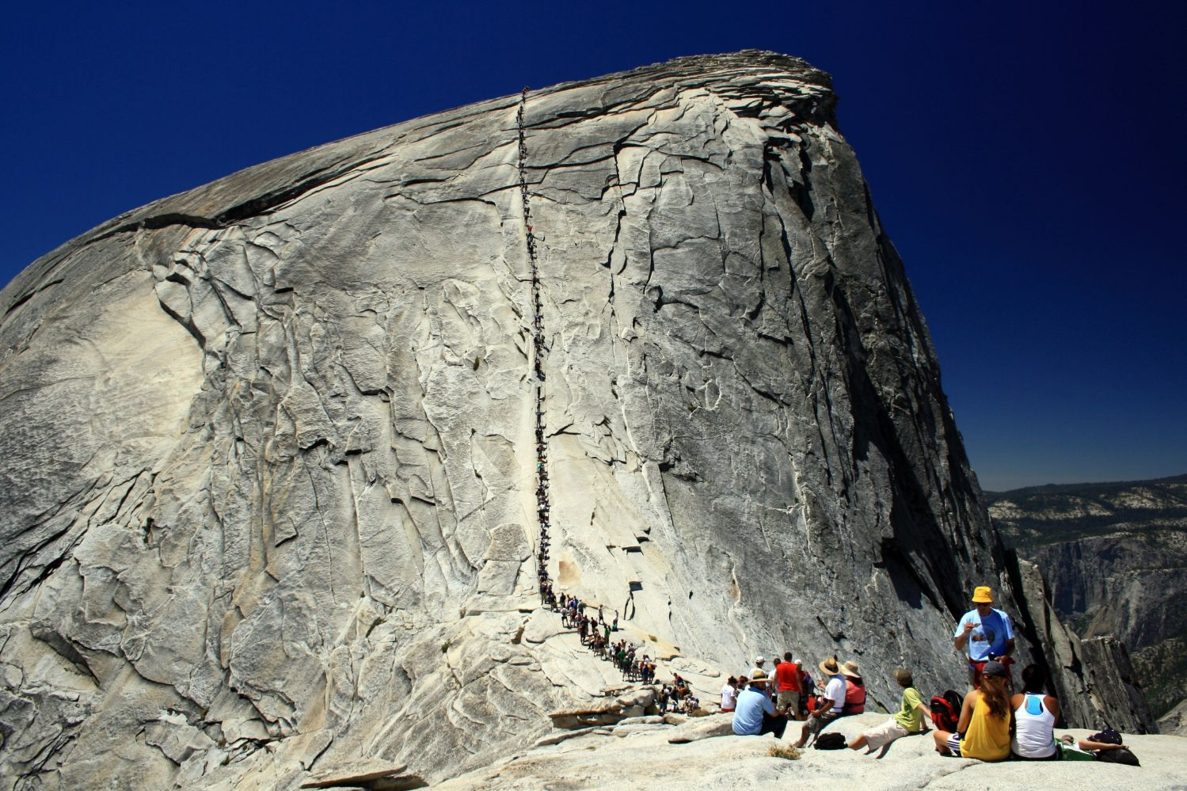

Slide 25
meteorización
Meteorización mecánica o física
  Crioclastia (gelivación, gelifracción)
    El agua aumenta 9% su volumen, y la tensión rompe la roca
    Alteración pelicular: la vegetación protege a la roca, y el viento impide la retención del desagregado
    Los productos son clastos angulosos, o gelifractos
    Máximo efecto en primavera, cuando el agua circula e hiela en días fríos de dicha estación. También se asocia a pre- y posnivación
    Las tasas de denudación pueden ser altas: 0.3 mm/año hasta 2.5 mm/año
    + desintegración pizarras, - ígneas

Slide 26
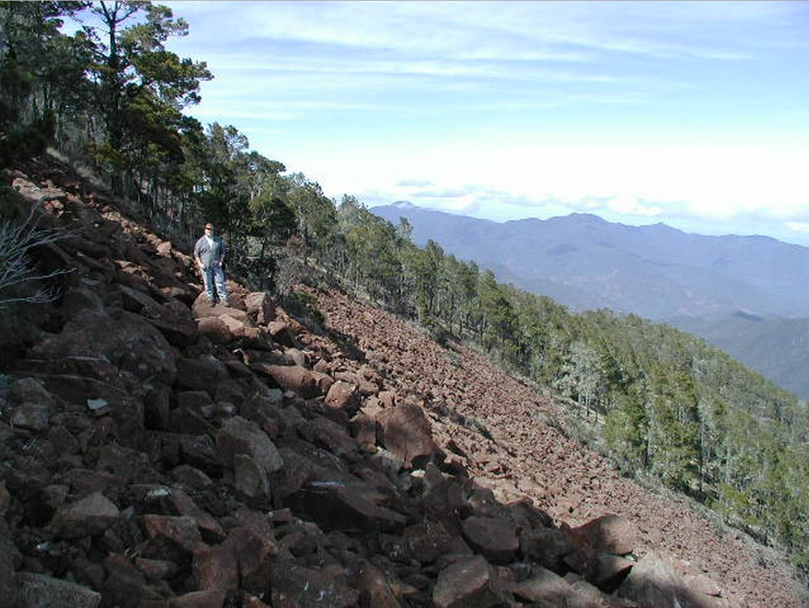

Slide 27
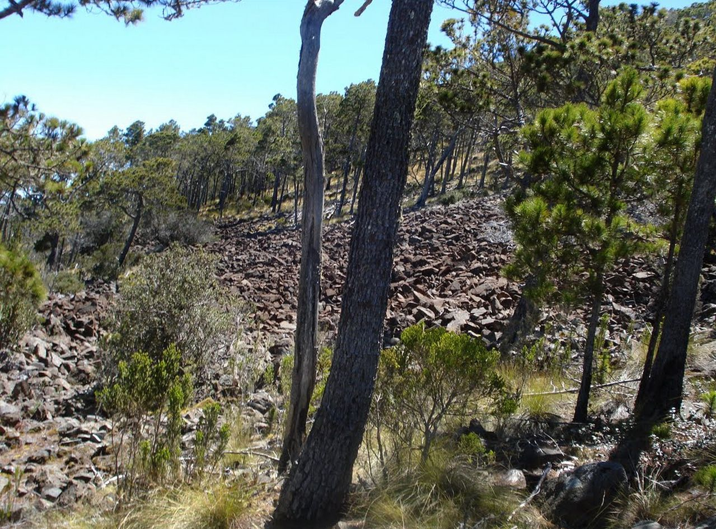

Slide 28
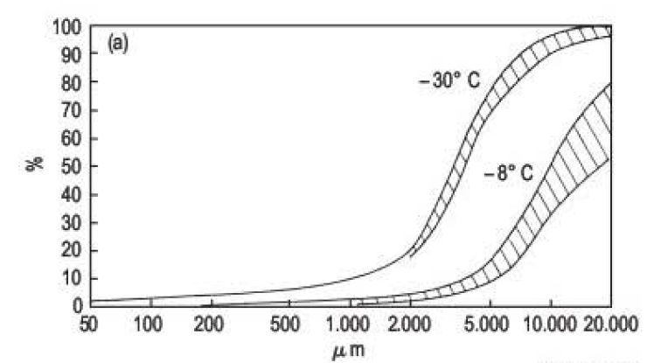
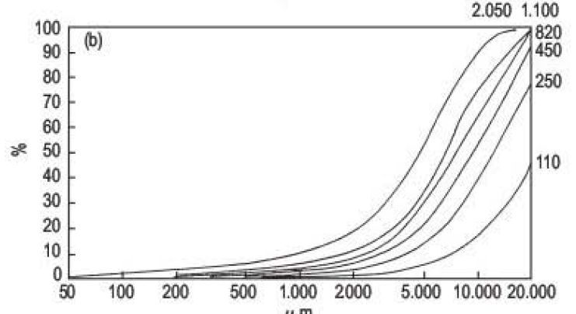
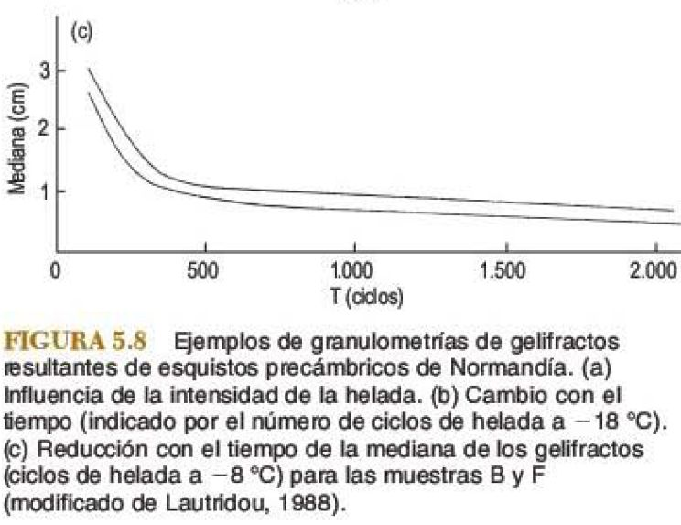

Slide 29
meteorización
Meteorización mecánica o física
  Termoclastia
    Rotura por dilatación/contracción
    El calor puede provenir de fuegos (choque térmico) o de radiación solar (insolación)
    T superficies desiertos: 82°C Sudán,
    Amplitud térmica: 52°C, Atacama

Slide 30
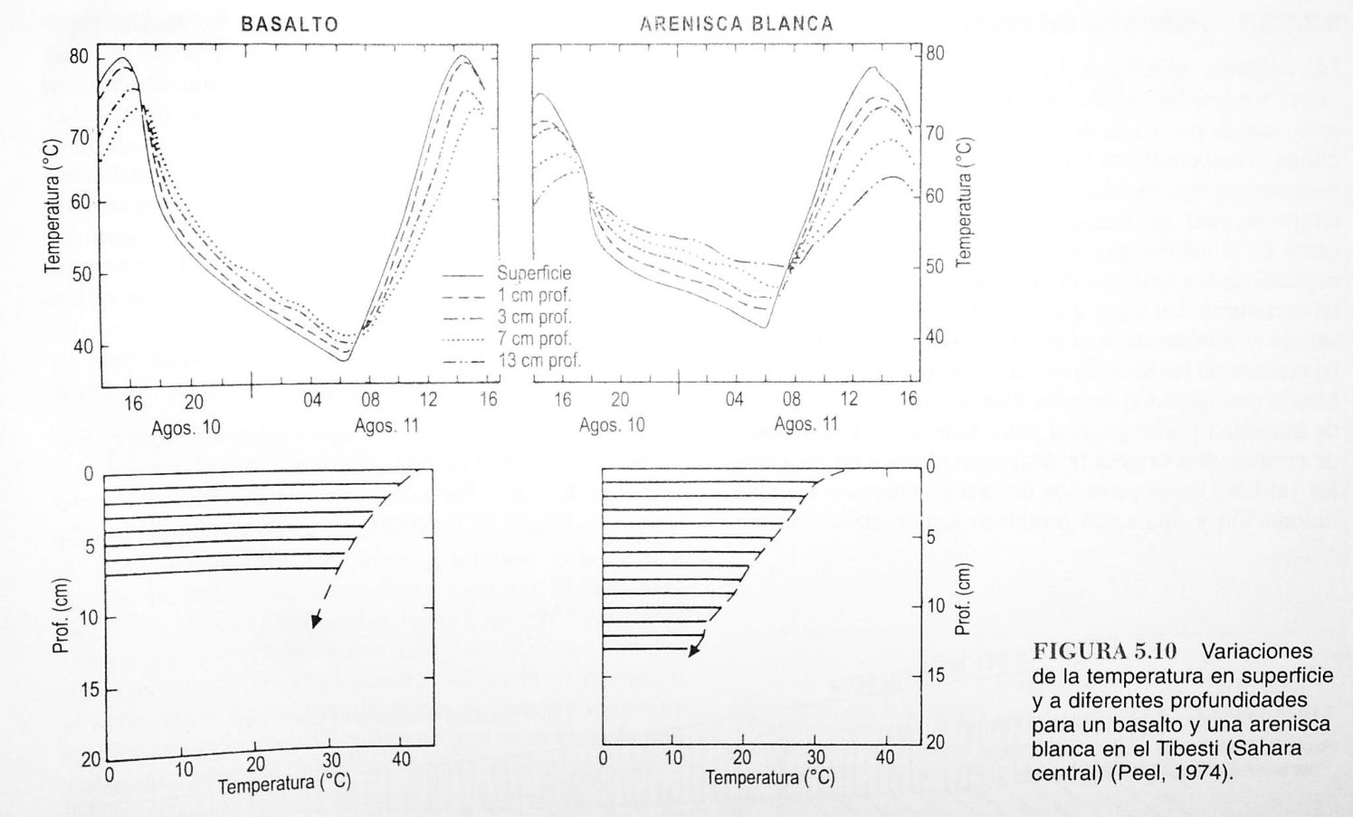

Slide 31
meteorización
Meteorización mecánica o física
  Hidroclastia o hidroclastismo
    Rotura por humedecimiento y secado
    Hay ensayos que así lo comprueban, hechos por Ollier, dejando rocas bajo agua durante un día y luego secándolas al aire
    Descamación por planos físiles
    Con 5 ciclos comienza la descamación y con 10 el agrietamiento. La desintegración completa ocurre a los 180 ciclos
    La descamación depende de la polaridad de las moléculas de agua. Agua ionizada es más disruptiva
    En los desiertos la humectación ocurre por lluvia, rocío o niebla, y puede ocurrir un ciclo diariamente
    La entrada del agua depende del poro en la roca, y el secado depende de la temperatura
    En el mundo templado, es más común en la solana

Slide 32
meteorización
Meteorización mecánica o física
  Haloclastia o haloclastismo
    Sales solubles en desiertos y medios áridos, que se depositan en poros de la roca, y los consiguientes procesos físicos y químicos que ocurren en estas, provocan cambios volumétricos
    Es más efectivo en la costa y desiertos
    Se reconocen también en climas polares
    Se estudian muchos aspectos de la haloclastia: los materiales afectados, soluciones, partículas liberadas, procesos
    La haloclastia afecta a edificios y carreteras (expansividad de los yesos)
    Los factores de la haloclastia son: clima, rocas, tipos de sales, procesos físico-químicos

Slide 33
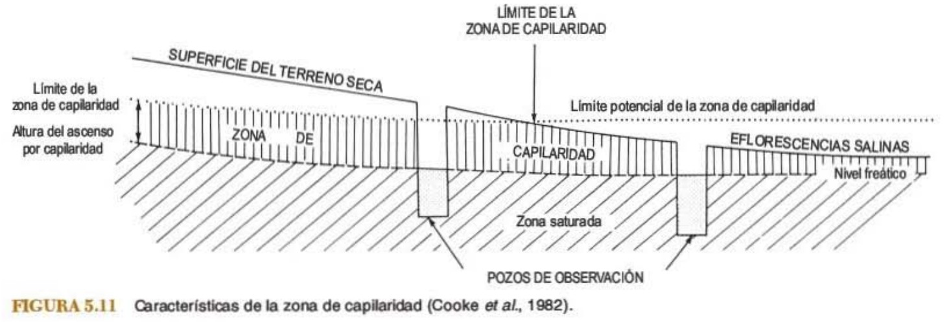

Slide 34
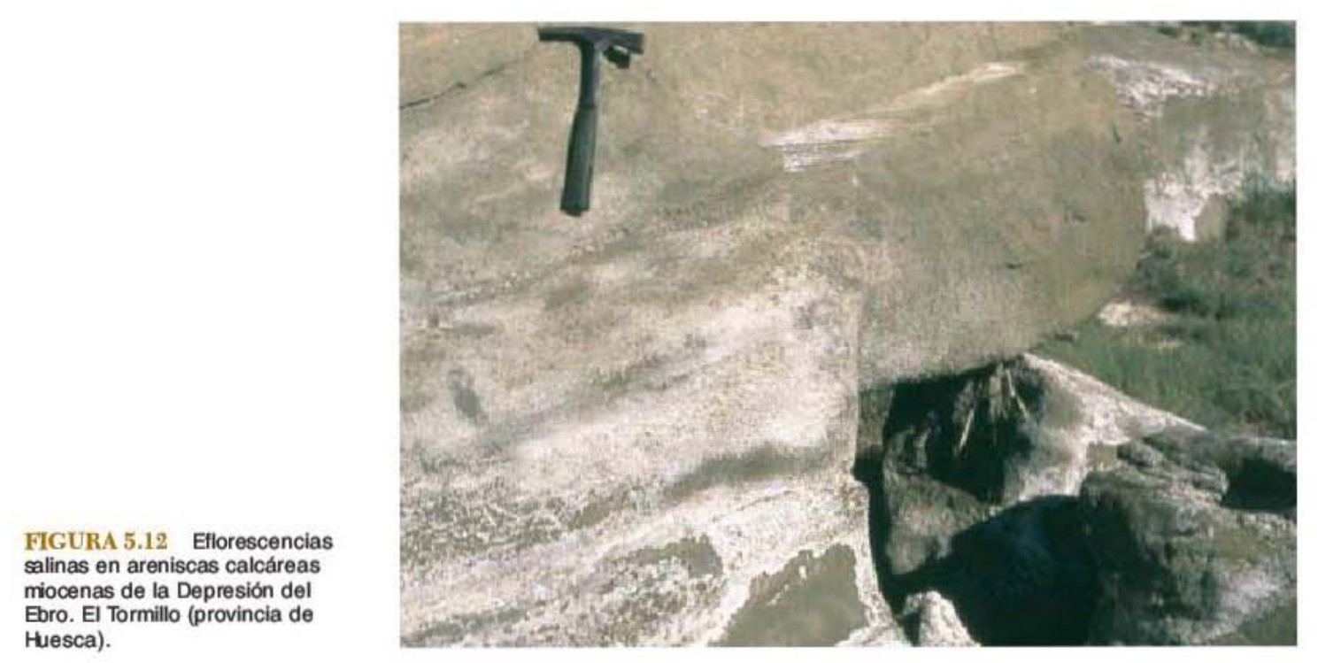

Slide 35
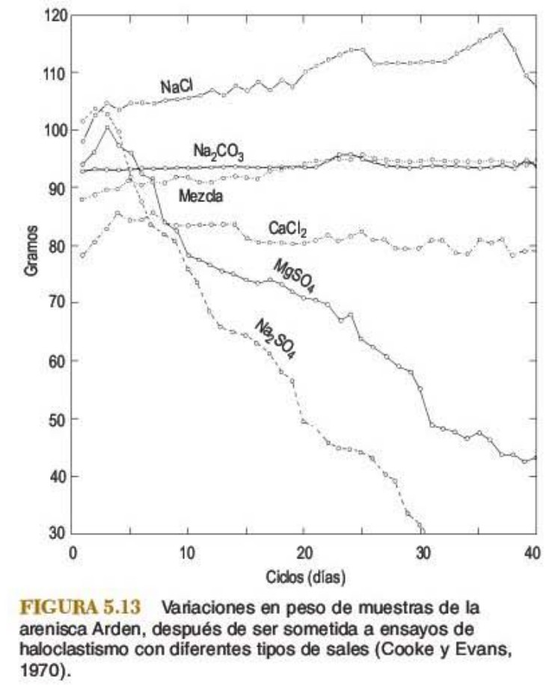

Slide 36
meteorización
Meteorización química
  La meteorización química resulta de un cambio en el ambiente químico (Loughnan, 1969), ya que las rocas formadas en condiciones de mayores presiones y temperaturas y en ausencia de aire, se vuelven inestables al ponerse en contacto con la atmósfera
  Los experimentos de laboratorio han suministrado un conjunto bastante dispar de datos con grandes lagunas

Slide 37
meteorización
Meteorización química
  Permanecen sin respuesta muchas de las cuestiones relativas a las velocidades de meteorización, mecanismos cinéticos, naturaleza de los productos secundarios e importancia de la meteorización química en la evolución del modelado
  Cuando se ponen en contacto con el agua disociada, los grupos OH⁻ se unen con los cationes existentes y los H⁺ con el oxígeno y otros iones negativos
  El H⁺, de pequeño radio iónico, puede ocupar el lugar de los cationes de la superficie del cristal y estos se liberan en forma de hidróxidos. Además, la pérdida de H⁺ modifica el pH de la disolución

Slide 38
meteorización
Meteorización química
  Minerales
    Los silicatos son los minerales más frecuentes:
      Feldespatos: 30%
      Cuarzo: 28%
      Arcillas, micas: 18%
      Calcita y dolomita: 9%
      Otros: resto
    La liberación de cationes es la base de todo proceso de meteorización química
    Las aguas naturales tienen generalmente un pH de 4 a 9
    Sodio y potasio son solubles en cualquier solución
    Hidróxidos de calcio y magnesio se solubilizan en aguas naturales
    No son solubles en aguas naturales los óxidos de titanio y aluminio, ni el hidróxido férrico (Fe(OH)₃)
    Los hidróxidos ferrosos (Fe(OH)₂) y el carbonato de calcio sí son solubles en aguas naturales

Slide 39
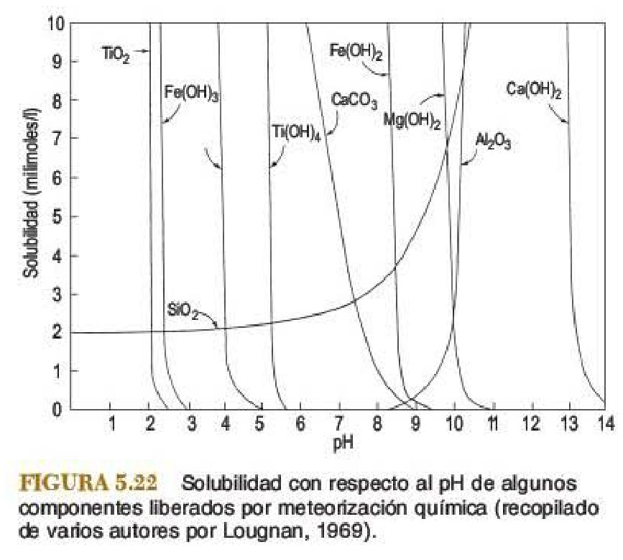

Slide 40
meteorización
Meteorización química
  Mecanismos básicos
    El potencial redox (Eh) es importante para la movilización del hierro
    Los principales factores que afectan al Eh en los ambientes de meteorización son la accesibilidad de oxígeno atmosférico y la presencia o ausencia de materia orgánica (oxida y desprende CO₂)
    Por eso, en estos medios el hierro se encuentra en estado ferroso y está en relación con el horizonte gley, originado en áreas húmedas carentes de drenaje.

Slide 41
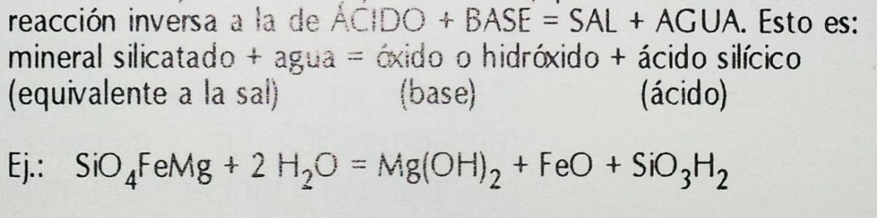
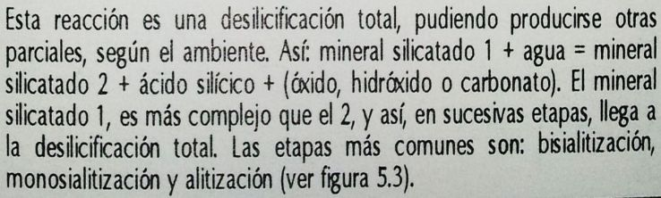
meteorización
Meteorización de silicatos
  Mecanismos básicos
    El cambio iónico o hidrólisis es la reacción de cambio catiónico que origina la progresiva destrucción de los minerales, sobre todo de los silicatados
    Es más una hidratación, carbonatación y cambio catiónico (reemplazo de cationes por H⁺). Puede considerarse tal que:

Slide 42
meteorización
Meteorización química
  Mecanismos básicos
    La quelación es la formación de estructuras entre un ión metálico y un agente complejo que lo traba o envuelve.
    En general, este agente es materia orgánica derivada de las plantas, que puede llegar a extraer determinados iones del suelo y atraparlos en su complejo

Slide 43
meteorización
Meteorización química
  Mecanismos básicos
    Hidratación, adición de moléculas de agua a la estructura de un mineral, lo cual comporta cambios químicos en la misma.
    El agua se introduce fácilmente en las estructuras cristalinas de las arcillas expansivas
    También aumenta de volumen la transformación de anhidrita (SO₄Ca) en yeso (SO₄Ca·H₂O)
    Ésta puede implicar variaciones de volumen y solubilidad

Slide 44
meteorización
Meteorización química
  Mecanismos básicos
    Disolución, que consiste en la difusión de moléculas o átomos de un cuerpo en las de otro
    Lo más común son sólidos en líquidos
    En general, implica una disociación iónica, lo que diferencia este proceso de las difusiones mecánicas
    El ejemplo más común es la solubilidad de la sal en agua, pero hay otros más importantes desde el punto de vista geomorfológico, como la solución del carbonato de calcio en el karst

Slide 45
meteorización
Meteorización química
  Mecanismos básicos
    La estructura cristalina juega un papel importante en la meteorización de los minerales.
    En la cristalización magmática, los minerales que primero se forman son los de mayor punto de fusión. La secuencia viene representada por las series de cristalización de Bowen (1928).
    La secuencia de meteorización para los silicatos más frecuentes ha sido obtenida por Goldich (1938), a partir de un estudio detallado de la meteorización de algunas rocas ígneas y metamórficas. La serie de Goldich es inversa de la de Bowen, ya que los minerales más fácilmente meteorizables son los que primero cristalizan en un fundido de silicatos

Slide 46
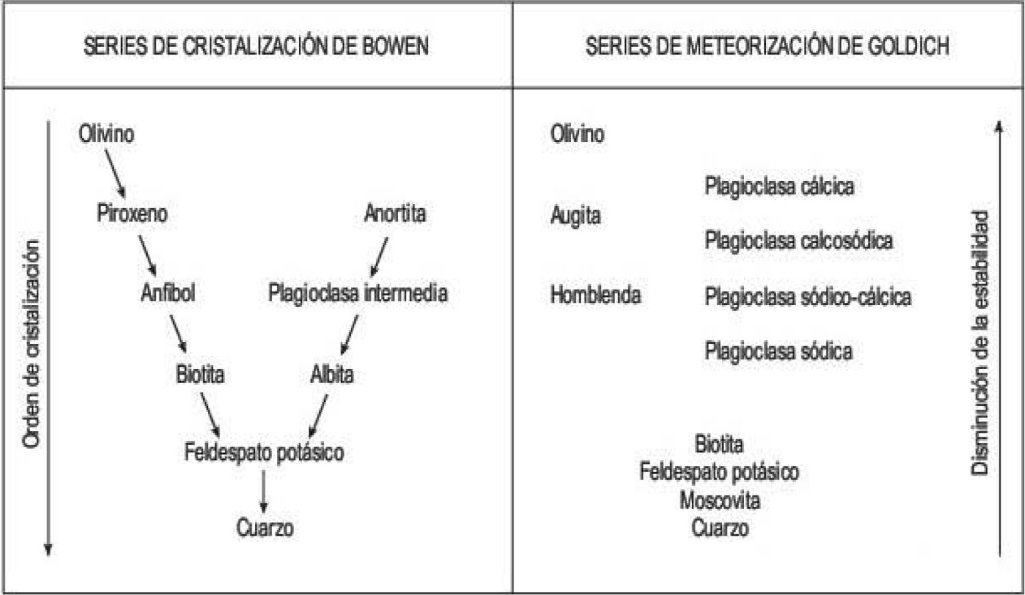

Slide 47
meteorización
Meteorización química
  Perfil de meteorización
    Saprolito, regolito, alterita: roca alterada in situ, incluyendo aquellas que han podido tener movimientos leves, pisoteo o enraizamiento. En el caso del granito, se le llama grus o lem
    Superficie basal de meteorización o frente de meteorización, que es el límite entre la roca fresca y la alterada, el cual puede ser neto o difuso. Este límite suele ser dinámico, dado que la alteración profundiza de manera variable, y de ahí que se prefiera el término de «frente»

Slide 48
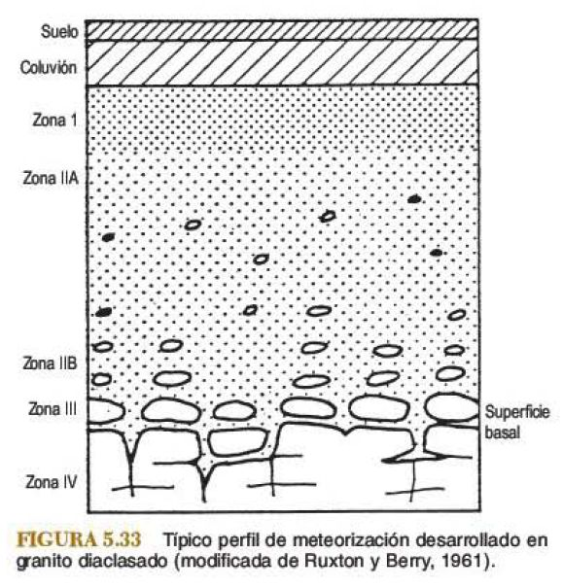

Slide 49
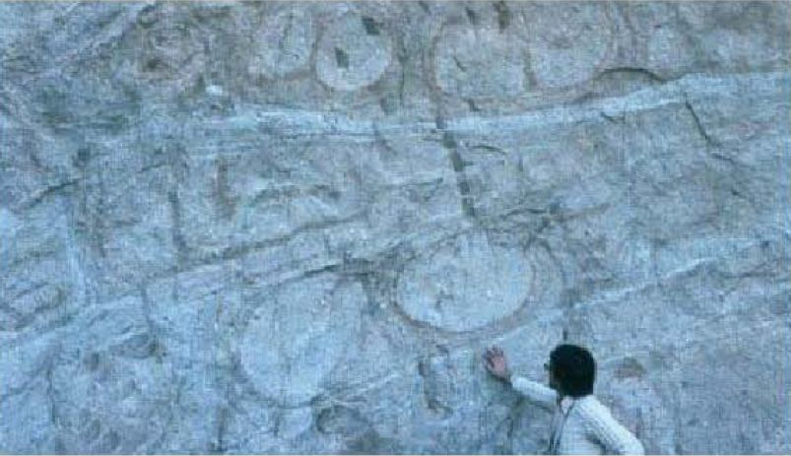

Slide 51
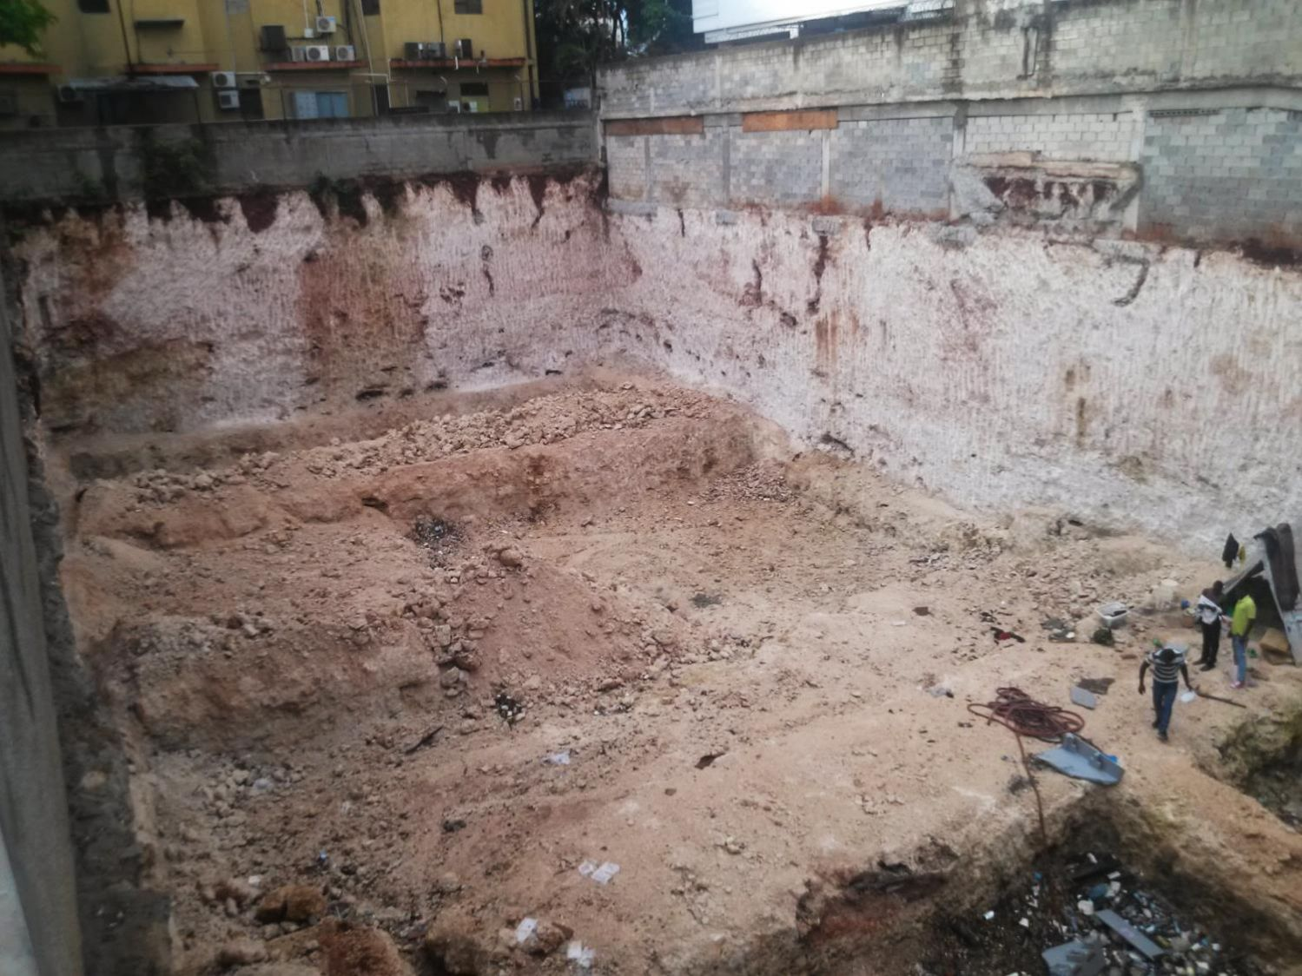

Slide 52
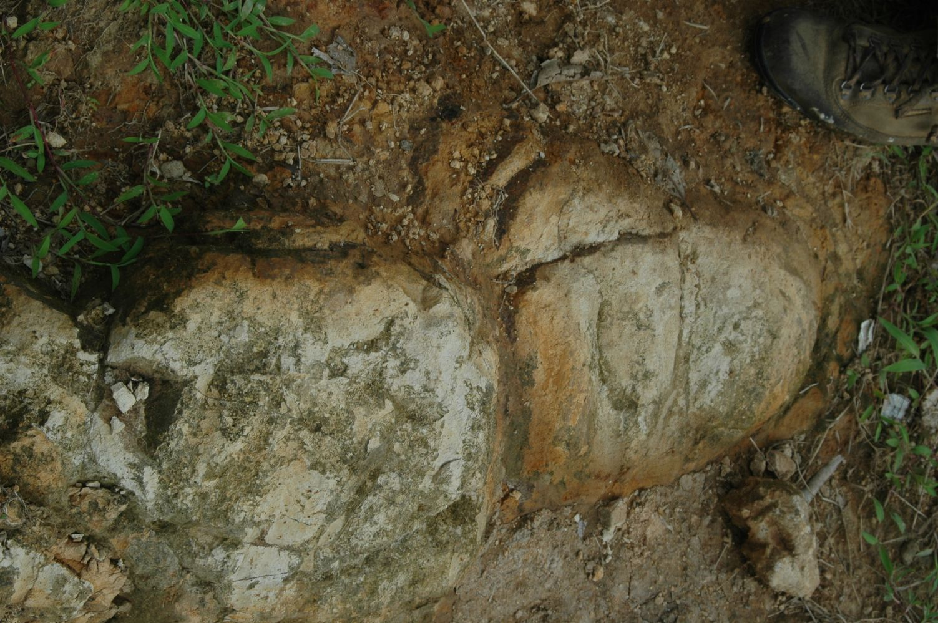

Slide 53
meteorización
Meteorización química
  Profundidad de la meteorización
    El desarrollo y profundización del regolito es función de los siguientes factores:
      Climáticos (temperatura y precipitación)
      Biológicos, sobre todo la vegetación
      Geomorfológicos (estabilidad superficial)
      Hidrológicos
      Geológicos (tipo roca y densidad de planos de fisibilidad)
      Cronológicos (cambios climáticos y tectónicos)

Slide 54
meteorización
Meteorización química
  Velocidades de meteorización
    Se acelera en los trópicos
    Se puede estudiar la velocidad en:
      Piedras de construcción, con ensayos de laboratorio, estudiando la composición química del residuo de meteorización
      Midiendo la carga sólida y en disolución del agua en parcelas experimentales de unas decenas de metros de largo

Slide 55
meteorización
Meteorización biológica
  La biogeomorfología es la rama de la geomorfología que estudia la meteorización biológica
  Las bacterias, hongos y líquenes, son abundantes en los climas secos debido a la acción redistribuidora del viento
  Estos organismos, muy ricos en especies, producen meteorización en las rocas y suelos
  También son muy abundantes, del orden de millones de individuos
  Alcanzan su máxima profusión en superficie y disminuyen en profundidad

Slide 56
meteorización
Meteorización biológica
  Las bacterias heterótrofas producen la mineralización (ácidos débiles y orgánicos) de la materia orgánica por oxidación
  Las autótrofas oxidan el azufre o los sulfuros y los nitrogenados
  La reducción u oxidación del hierro y el manganeso lo llevan a cabo las bacterias

Slide 57
meteorización
Meteorización biológica
  Las algas, champiñones y líquenes, son pioneros en la colonización de la roca, tanto en las ácidas como en las básicas
  Las algas crecen en rocas húmedas
  Los líquenes se adaptan bien a ambientes secos, y producen meteorización física por humectación y secado. Pueden alterar de 1 a 5 mm
  En general, estos organismos actúan combinando procesos físicos y químicos

Slide 58
meteorización
Meteorización biológica
  Los organismos pueden desarrollar biocostras, formadas fundamentalmente por microorganismos. Estas detienen en parte la acción del viento
  También se producen descamaciones, disgregación granular, con secreción de ácidos orgánicos que atacan la roca y generan quelatos
  La liberación de dióxido de carbono por la actividad biológica contribuye a la disolución

Slide 59
meteorización
Meteorización biológica
  Las raíces contribuyen a la rotura de la roca, y aportan dióxido de carbono que ayuda a la disolución
  Las termitas construyen termiteros que pueden alcanzar los 9 m de altura. Cuando son abandonados, son expuestos a la erosión
  Los gusanos terrestres también realizan construcciones, pero no superan los 30 cm de altura
  Algunos crustáceos horadan el suelo
  Conejos, topos aves, también realizan construcciones en acantilados y escarpes

Slide 60
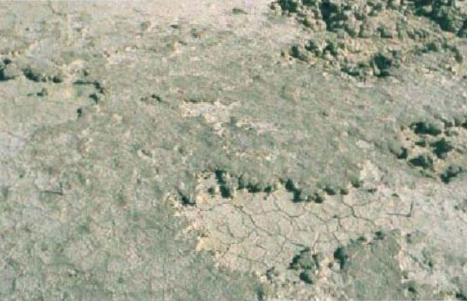

Slide 61
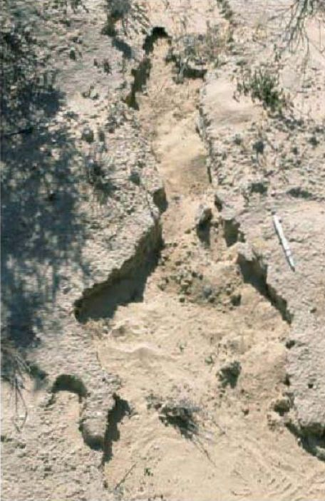

Slide 62
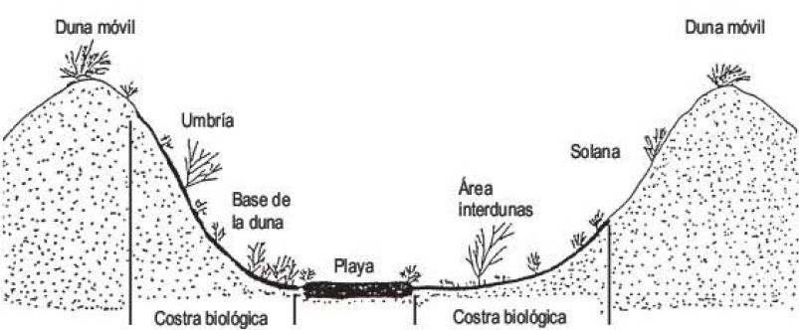

Slide 63
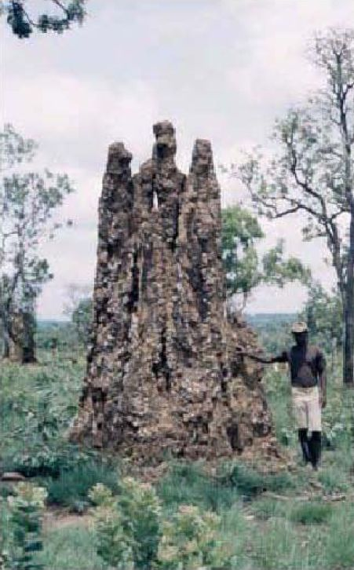

Slide 64
meteorización
Formas resultantes de la meteorización
  Excluyendo las formas propias de relieves específicos, como el karst, o el relieve granítico, las formas más comunes son:
    Socavamiento basal: en la base, los afloramientos de roca conservan más agua. Por esta razón, se meteoriza más que en las partes superiores y/o expuestas de la roca, produciendo socavamiento de las paredes y dando lugar a cavernas o abrigos

Slide 65
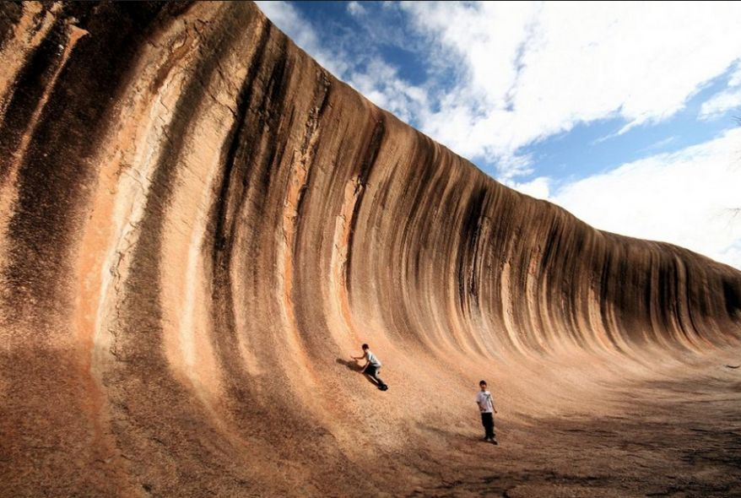

Slide 66
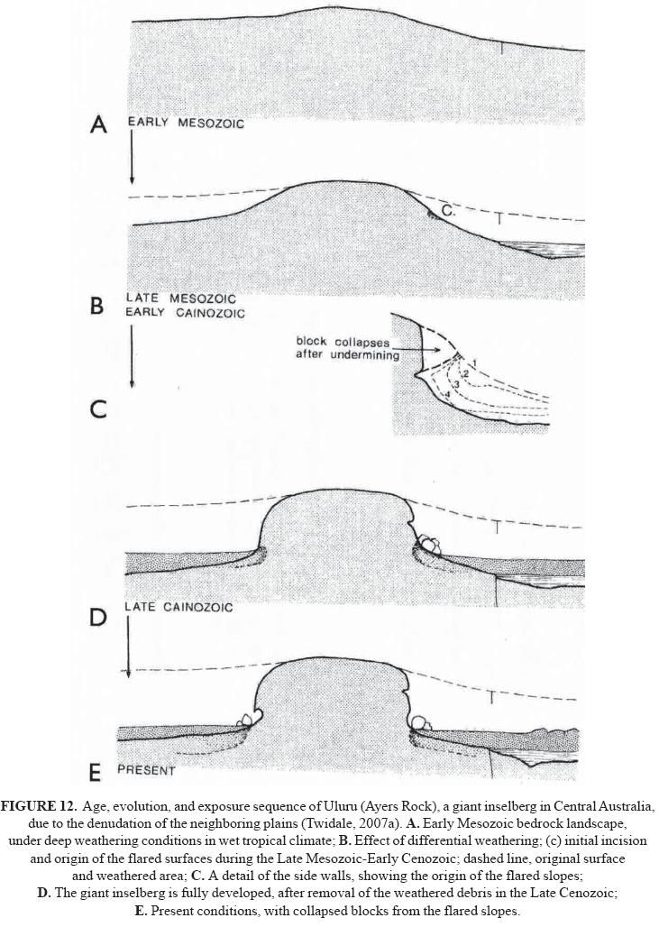
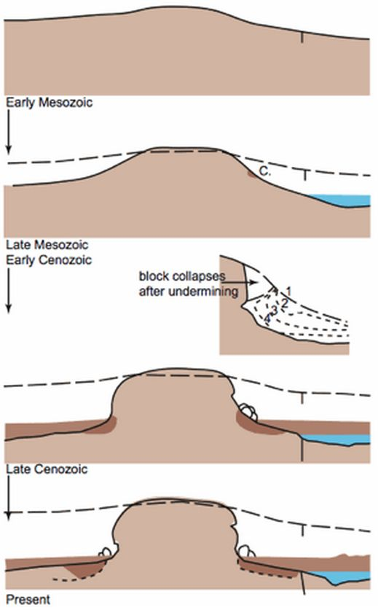

Slide 67
meteorización
Formas resultantes de la meteorización
  Excluyendo las formas propias de relieves específicos, como el karst, o el relieve granítico, las formas más comunes son:
    Alveolos: en paredes rocosas (generalmente de areniscas) de moderada o gran inclinación se localizan oquedades redondeadas, que en ocasiones «acribillan» la roca por completo. También se observan en el talud sobre bloques desprendidos. Si el tamaño de estas oquedades es centimétrico se les denomina alveolos. Suelen dibujar morfología en panal de abeja. Su origen es controvertido, y se atribuyen a la erosión eólica, descamación, meteorización salina y crioclastia.
    Tafonis: similares a los anteriores, pero las oquedades son de orden decimétrico y a veces métrico
    Gnammas o pilancones de meteorización: en afloramientos de poca inclinación se desarrollan depresiones cerradas. Generalmente se encuentran en grupos, con diámetros comunes dm, pero también cm y m. Hay varios tipos de gnammas

Slide 68
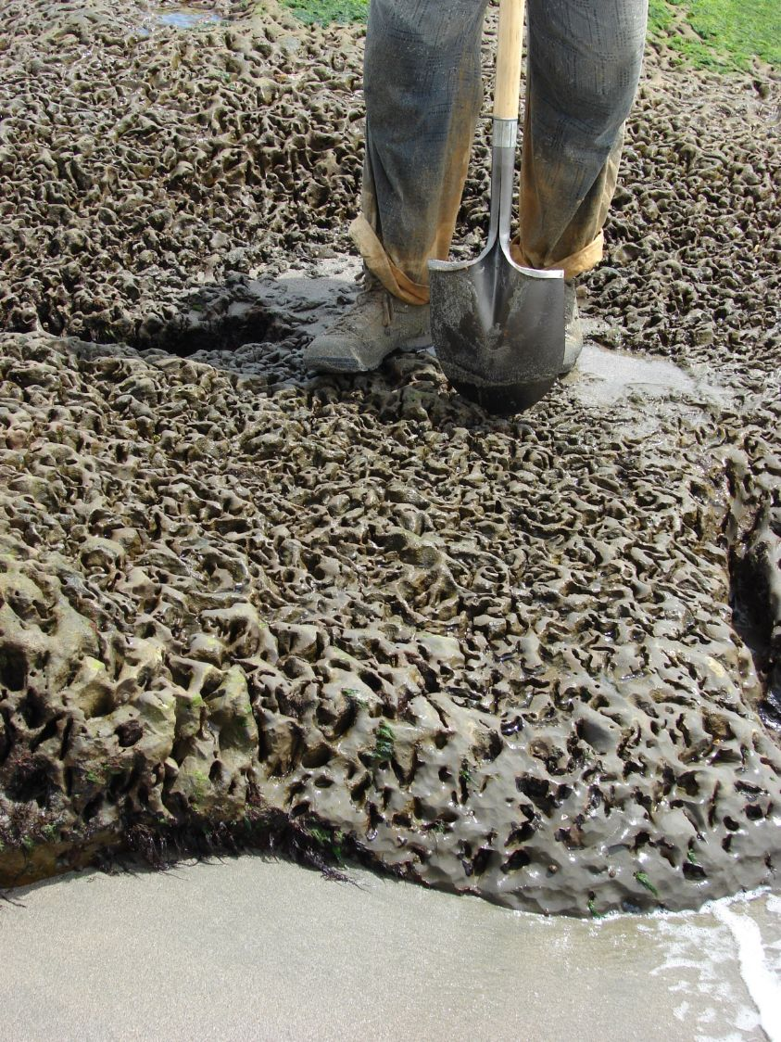

Slide 69
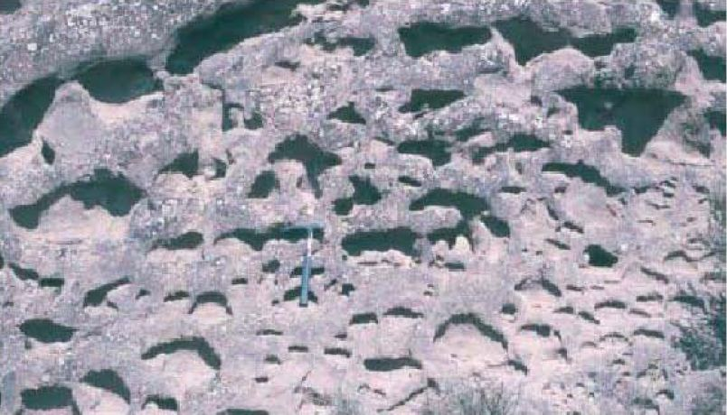

Slide 70
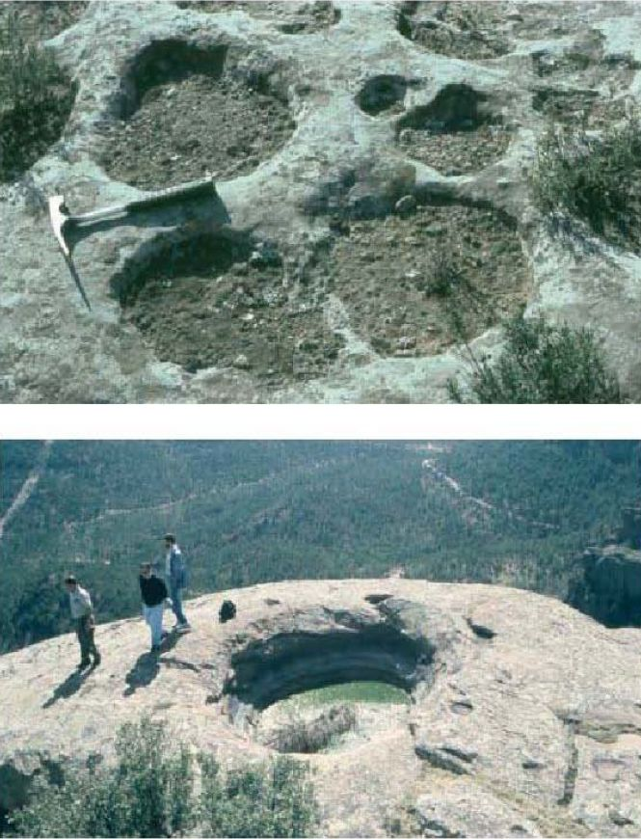

Slide 71
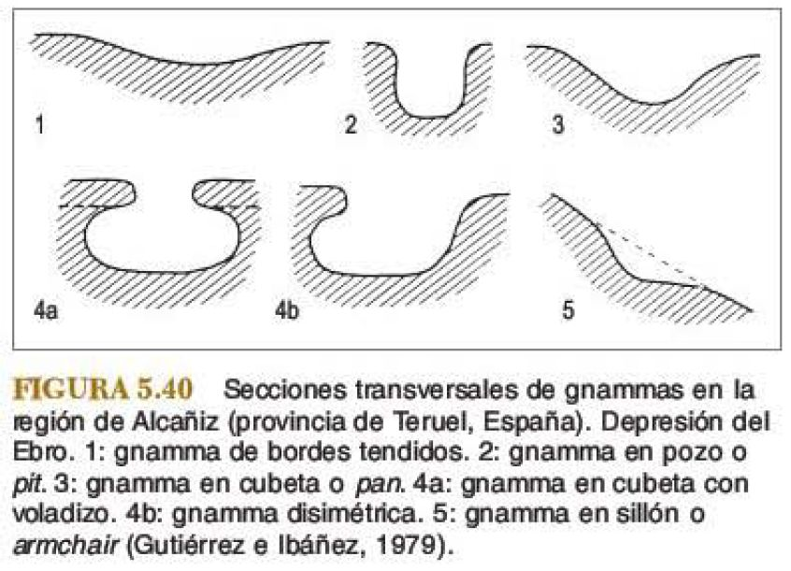

Slide 72
meteorización
Formas resultantes de la meteorización
  Excluyendo las formas propias de relieves específicos, como el karst, o el relieve granítico, las formas más comunes son:
    Pseudolapiaz, típico de granitos, reciben ese nombre por su parecido con el lapiaz de las rocas de carbonatadas y evaporíticas. Suelen ser acanaladuras (requeros)
    Agrietamiento poligonal o hieroglifo, también en granitos, que puede aparecer en distintos climas. Los polígonos tienen diámetros entre 5 y 30 cm

Slide 73
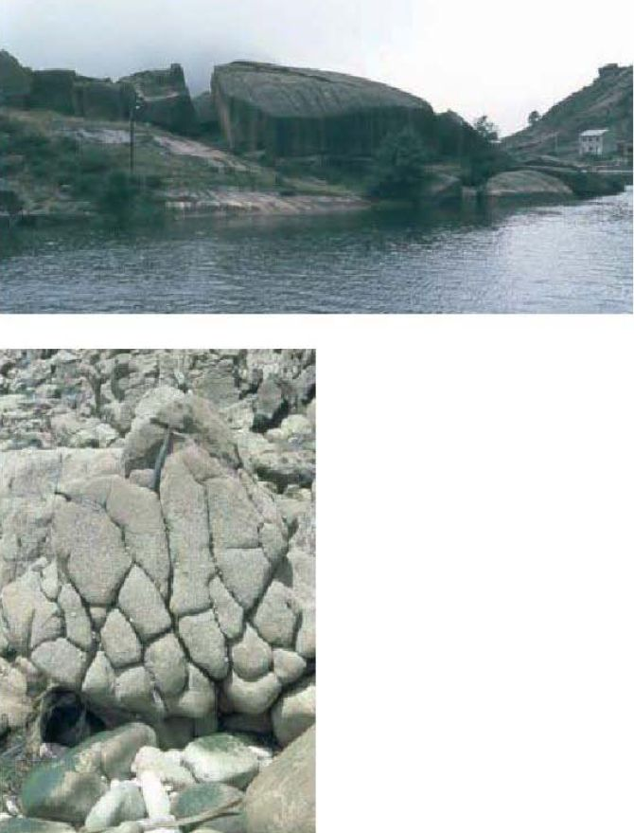

Slide 76
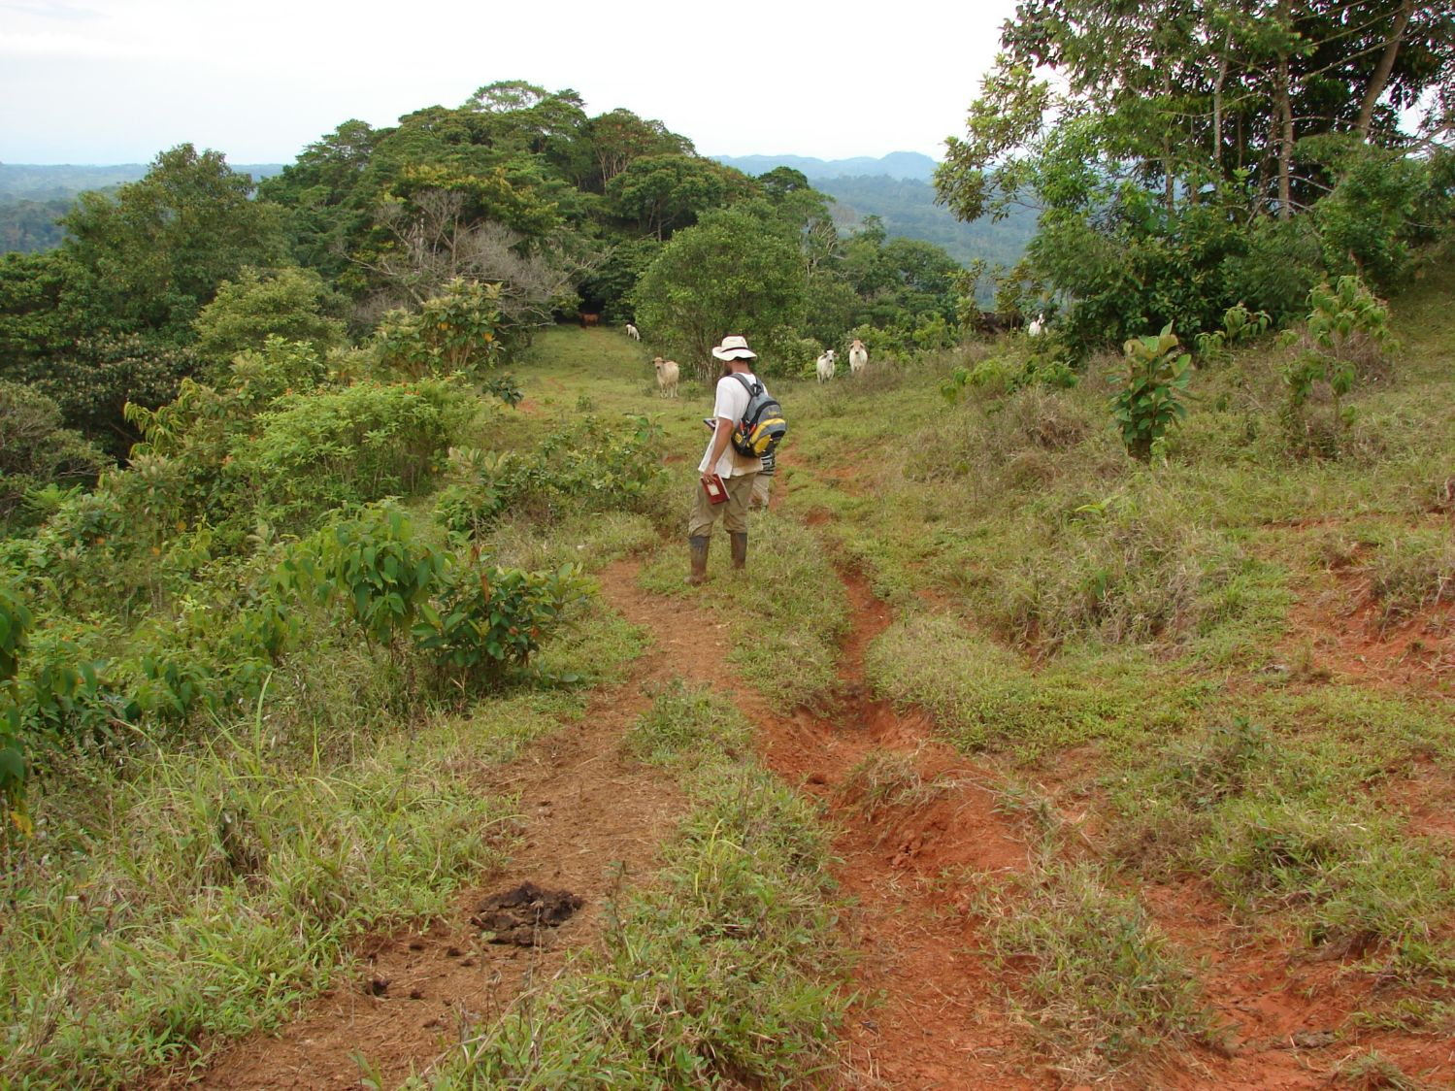

Slide 77
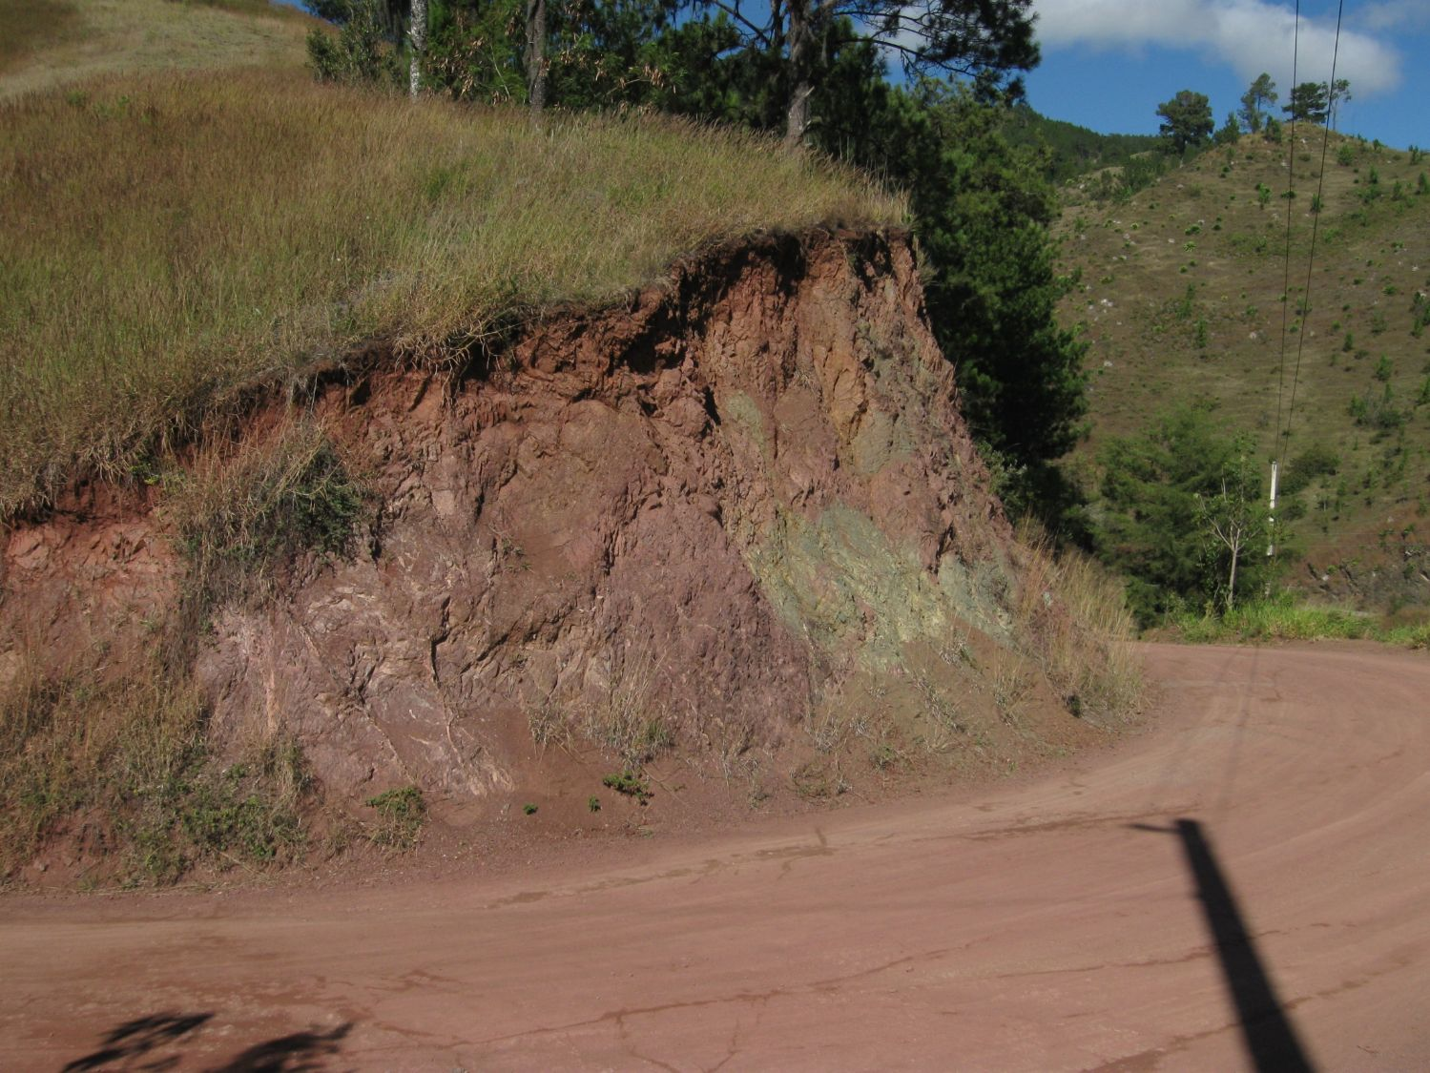

Slide 79
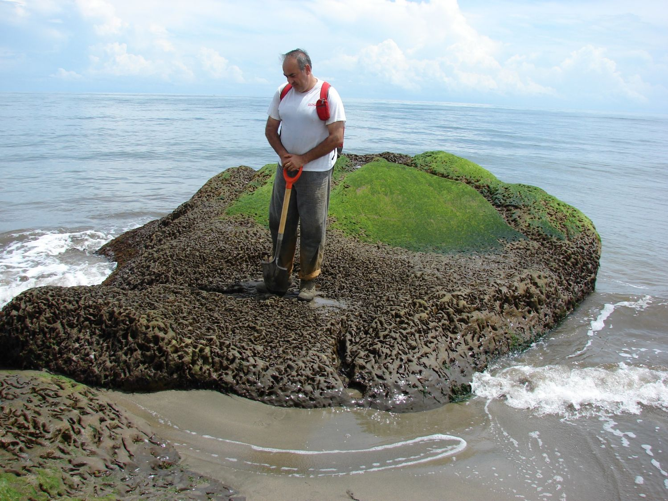

Slide 80
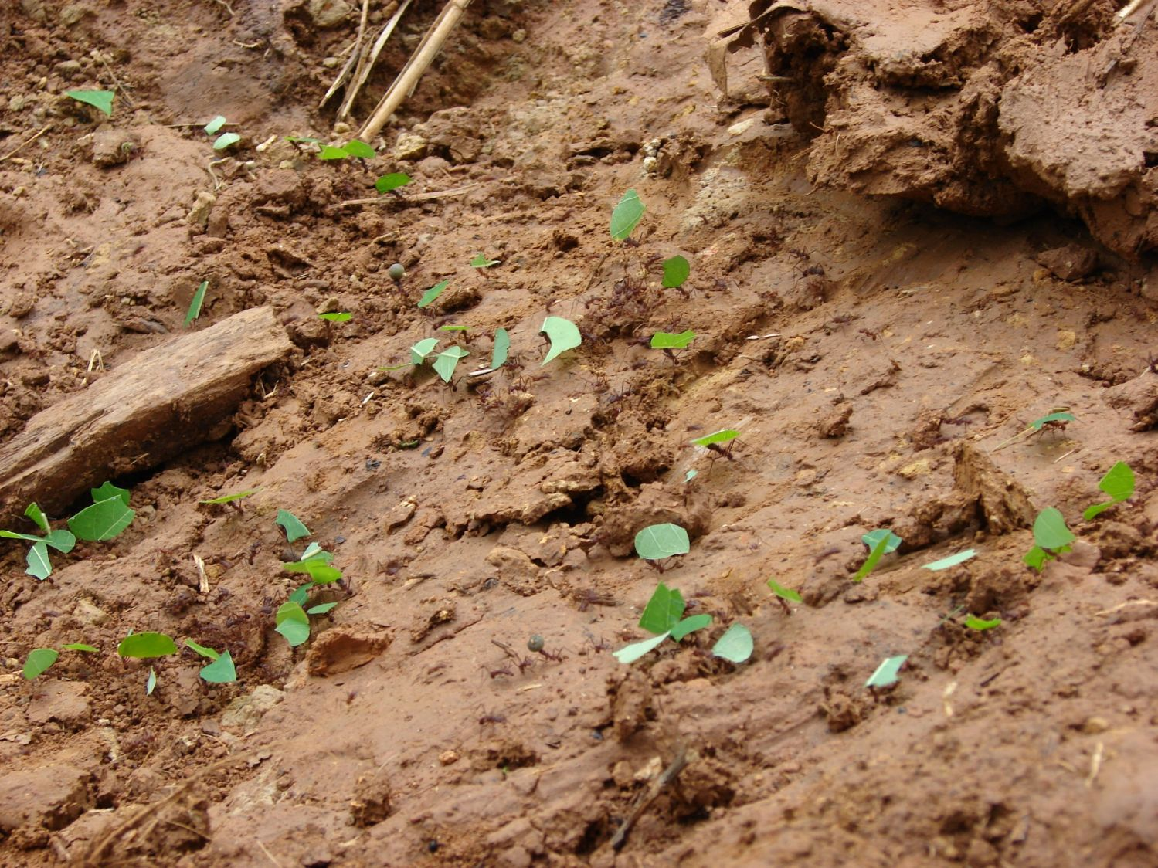

Slide 81


